Slide 1
Col fuoco non si scherza
Ditta, evento, data
Cognome Nome

Slide 2
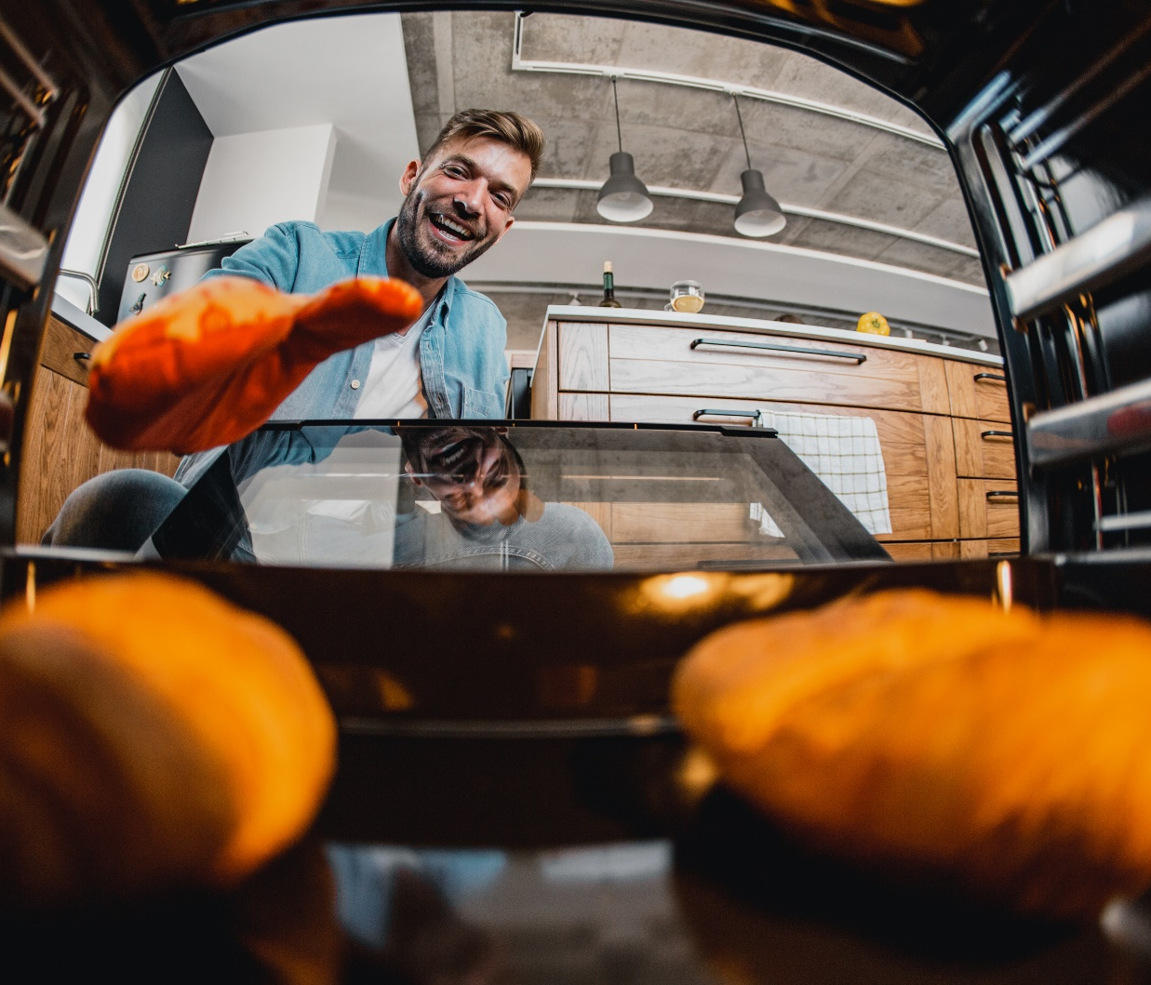
  Acqua bollente, piastre, forno e grill: il rischio di scottature e ustioni è sempre in agguato.
  Ogni anno in Svizzera si verificano 8000 infortuni dovuti a ustioni o scottature.
Getty Images

Slide 3
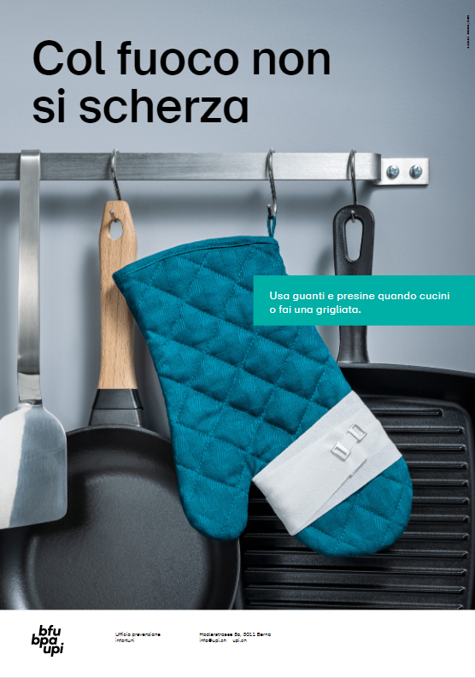
In cucina
  Proteggi le mani con guanti da cucina o presine.
  Se possibile usa le piastre posteriori.
  Gira i manici della padella all’indietro durante la cottura.
  Disponi gli apparecchi elettrici vicino alla parete posteriore e arrotola i cavi quando non vengono utilizzati.

Slide 4
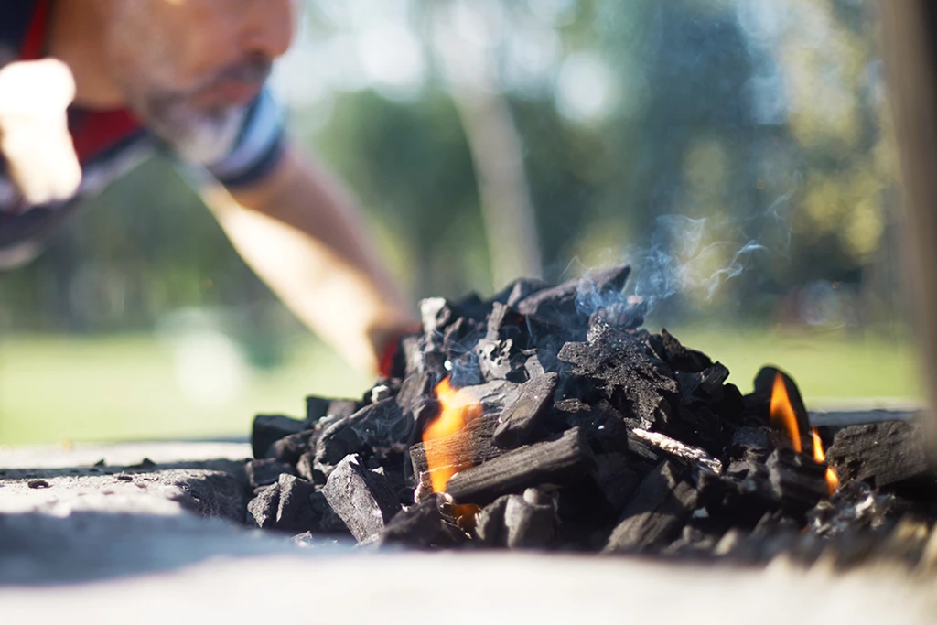
Al grill: a carbonella o a gas
  Posiziona il grill su una superficie stabile all’aperto.
  Colloca il grill a una distanza di sicurezza dai materiali infiammabili.
  Tieni sempre d'occhio i bambini e gli animali che si trovano nelle vicinanze del grill.
Getty Images

Slide 5
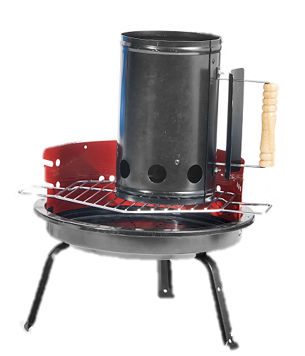
Al grill: a carbonella
  Usa esclusivamente cubetti accendifuoco, pasta combustibile o ciminiere di accensione come accendifuoco.
  Lascia bruciare le ceneri in un contenitore ignifugo (minimo 48 ore).
  Riponi il grill solo quando si è raffreddato completamente.

Slide 6
Al grill: a gas
  Maneggia sempre il grill secondo le istruzioni per l’uso.
  Verifica regolarmente che i tubi e i cavi non presentino punti di perdita. Passa acqua e sapone o spray rilevafughe sulla conduttura; sui punti di perdita si formano delle bolle.
  Sostituisci i tubi di gas danneggiati, crepati o seccati.
  In caso di odore di gas chiudi immediatamente le valvole.
  Non stoccare mai le bombole in un interrato, meglio all'aperto in un punto non esposto al sole.

Slide 7
Primo soccorso per le ustioni
  In caso di scottature superficiali:
  rimuovi gli indumenti o altri oggetti dalla zona interessata. Se la stoffa rimane attaccata alla pelle, non tentare di staccarla.
  Tieni la zona di pelle interessata per almeno 15 minuti sotto il getto d’acqua tiepida e raffreddala.
  Dopo che l’ustione è raffreddata: controlla che la ferita sia pulita e, se necessario, applica una fasciatura.

Slide 8
Primo soccorso per le ustioni
In caso di ustioni gravi ed estese:
  chiama subito il 144.
  Avvolgi la persona infortunata in una coperta isotermica per evitare che vada in ipotermia.

Slide 9

Video «Ustioni»

Slide 10
Maggiori informazioni
Trovi i consigli su consigli.upi.ch e su bfb-cipi.ch.

